Slide 1
Duurzame inclusie; een vraaggestuurde benadering
Gemma van Ruitenbeek en Jojanneke Bakker

Slide 2







Wat is een inclusieve arbeidsorganisatie?
Een IAO kan een grote verscheidenheid aan talent mensen duurzaam opnemen.
Notes:
Vraag aan de zaal voorleggen/ anders dan culturele diversiteit in man/vrouw verhoudingen. Tevens ligt het accent op duurzaam verwijzend naar het gezond behoud van werkenden en werkzoekenden.

Slide 3

Er zijn nog steeds veel organisaties die exclusief op zoek zijn naar manusjes van alles…

Slide 4
Banenafspraak en duurzaamheid
Duurzaamheid van werk van deze doelgroep in beperkt: wensen over….
Na 1e kwartaal is 80 % nog aan het werk, waarvan 13 % bij een andere werkgever
Na 6 maanden werkt nog 51% bij dezelfde werkgever
Na 1,5 jaar werkt nog 60%, en slechts 26 % bij dezelfde werkgever
→Plaatsingen die van korte duur zijn, kosten relatief veel
geld, energie, en leiden tot productiviteitsverlies.
Notes:
Factsheets Banenafspraak, derde kwartaal 2017, vierde kwartaal 2017, eerste kwartaal 2018 en tweede kwartaal 2018 (www.uwv.nl/over uwv).
UWV (2018). Duurzaamheid van werk binnen de Banenafspraak 2016-2017. Analyse op basis van het doelgroepregister en de polisadministratie

Slide 5

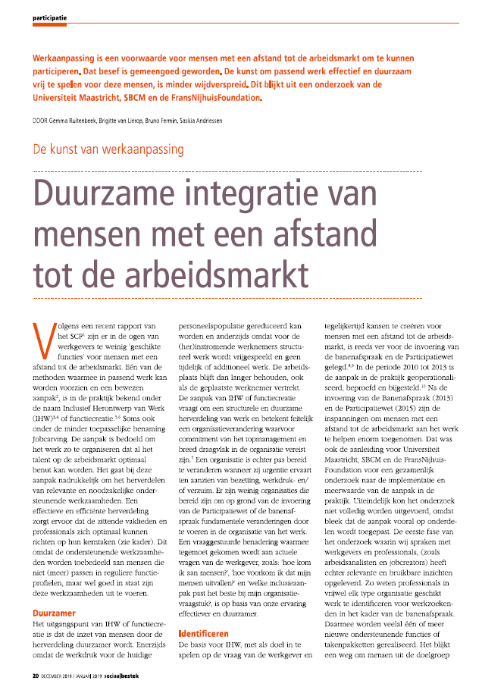
Werkwijze werkgeversdienstverlening
Aanbodgericht
Plaatsingsgedreven
Veelal ontbreekt nazorg
Lees meer:
Inspectie Ministerie van Sociale Zaken en Werkgelegenheid (2018). Aan het werk, voor hoe lang?
Van Ruitenbeek, G., Van Lierop, B., Fermin, B., & Andriessen, S. (2018). Duurzame integratie van mensen met een afstand tot de arbeidsmarkt. Sociaal Bestek, 6, 20–22.

Slide 6

Wat is een vraaggestuurde benadering?
Wat vraagt een werkgever?
Vacatures vervullen….
Vraag achter de vraag achterhalen…

Slide 7




Problemen waar werkgevers mee kampen
Personeelstekorten
Mismatch tussen vraag aan aanbod
Toename verzuim en beroepsziekten ten gevolg psychisch klachten en burn-out
Notes:
Zijlstra, F., Mulders, H., & Nijhuis, F. (2012). Inclusieve organisaties. Op weg naar duurzame arbeidsparticipatie. Tijdschrift voor Arbeidsvraagstukken (28).
https://www.cbs.nl/nl-nl/nieuws/2018/46/meer-psychische-vermoeidheid-ervaren-door-werk
https://www.beroepsziekten.nl/sites/default/files/documents/NCVB_Beroepsziekten_in-cijfers-2018.pdf

Slide 8

Een hulpmiddel: Inclusief herontwerp van werk: IHW 2.0
Vraaggestuurd
ARBEIDSMARKT
Duurzaam
Aanbodbewust
Talent, capaciteiten & vaardigheden
Business Proof
Werkeisen
Methodisch
VRAAG
AANBOD
Concreet
Inclusief
&

Slide 9
Wat zijn de speerpunten van IHW 2.0
Vraaggestuurd →aansluitend bij de behoefte/vraag van de werkgever
Aanbodbewust → bewust van beschikbaarheid type werkzoekenden in regio
Methodisch → Doelgericht, systematisch en procesmatig
Concreet →Helder over het wat, wie, waar, waarom, wanneer en hoe
Inclusief → dus niet exclusief voor een doelgroep
Business proof → de moeite van de investering in geld, middelen en mankracht waard
Duurzaam → gericht op inclusie en duurzaam behoud van intern- en extern arbeidspotentieel

Slide 10



Inclusief herontwerp van werk: IHW 2.0
Vraaggestuurd
Communiceren!
ARBEIDSMARKT
Duurzaam
Aanbodbewust
Vraagverkenning
Plan van aanpak
Operationele arbeidsanalyse
Participatief herontwerp
Bedrijfsadvies
Implementatieplan
VERKENNEN
Evalueren
Bijstellen
Consolideren
CONSOLIDEREN
Business Proof
Inclusieve
Arbeidsorganisatie
Methodisch
IMPLEMENTEREN
Communicatie
Werving & selectie
Organiseren van coaching &
begeleiding
VOORBEREIDEN
Inclusief personeelsbeleid
Monitoren van ontwikkeling &
duurzame
inzetbaarheid
VRAAG
AANBOD
VRAAG
AANBOD
Inclusief
Concreet
Aandacht voor
commitment & draagvlak!
&

Slide 11
Combineren van duurzame inzetbaarheid met inclusie
Een voorbeeld uit de universiteitspraktijk.
Vraaggerichte benadering…
Docenten ervaren hoge werkdruk
Kerntaak doceren, studenten begeleiden en publiceren
Hoge administratieve last

Slide 12
Vraaggericht advies UM
Werkdruk met 40 uur/week verlagen d.m.v. onderwijs supportteam
Naar schatting is in aanvang voor ongeveer 2 Fte werk
Het team zou het beste ingericht kunnen worden op basis van een ‘mixed-people’-concept:
  Waarbij 1 Fte ingevuld wordt door een ‘reguliere’ coördinator (dit zou bijvoorbeeld ook een re-integrerende medewerker kunnen zijn).
    De coördinator die is verantwoordelijk voor kwalitatieve borging, procesbewaking en directe contacten met de docenten.
  De overige Fte kan worden ingevuld door twee kandidaten vanuit de doelgroep Banenafspraak.
    De coördinator die is verantwoordelijk voor kwalitatieve borging, procesbewaking en directe contacten met de docenten.

Slide 13
Voorbeeld van werkzaamheden
opmaken en uploaden van het studenten- en docenten handleiding
verzamelen en plaatsen van diverse links naar referenties op de studentenportal
opvragen en uploaden op de studentenportal van hand-outs en presentaties
verwerken van de aanwezigheidsregistratie
controleren of studenten opdrachten hebben geüpload en de opdrachten op vaste criteria controleren
ophalen van gemaakte toetsen bij Bureau Onderwijs, verwijderen nietjes, sorteren toets vragen, verdelen toets vragen over docenten, verzamelen toets vragen en opnieuw samenvoegen per student t.b.v. inzage
opmaken Excel bestand conform toetsplan
invoeren deelresultaten in Excel bestand t.b.v. berekening toets resultaten
invoeren van toets resultaten
inplannen van studenten voor de toets inzage

Slide 14

Hoe waarborg je de duurzame plaatsingen?

Slide 15
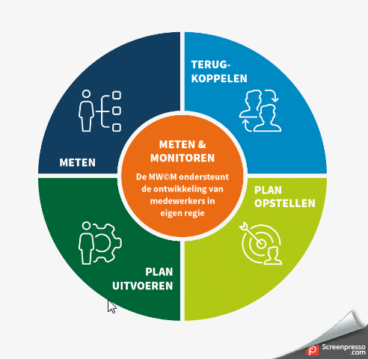
Hulpmiddel voor een juiste fit en nazorg
Maastrichtse Werkcapaciteit Monitor (MW©M)

Slide 16
Meer weten over IHW 2.0 of de MW©M?
Schrijf u in voor de opleiding via van CIAO via: https://www.inclusievearbeidsorganisatie.org/kennis/opleiding-en-training
Of download de praktijk handleiding voor de MW©M via:
  https://www.inclusievearbeidsorganisatie.org/methoden-instrumenten/maastrichtse-werkcapaciteit-monitor

Slide 17

Jojanneke Bakker Coördinator Inclusieve Arbeidsorganisatie
UWV Noord-Nederland
Werk in Zicht Arbeidsmarkt regio Groningen

Slide 18
Samenwerking Functiecreatie
UWV Noord-Nederland
Werk in Zicht
2 FTE dedicated analisten
5 analisten parttime inzetbaar
Opdrachten vanuit WSP’s Friesland, Groningen en Drenthe
Aansturing door regionale manager
2 gecertificeerde analisten
2 analisten in opleiding
Opdrachten vanuit alle gemeenten arbeidsmarktregio Groningen
Aansturing door manager werkgeversdienstverlening
Gezamenlijk overleg en kennisbevordering
Internetplatform voor collega’s

Slide 19
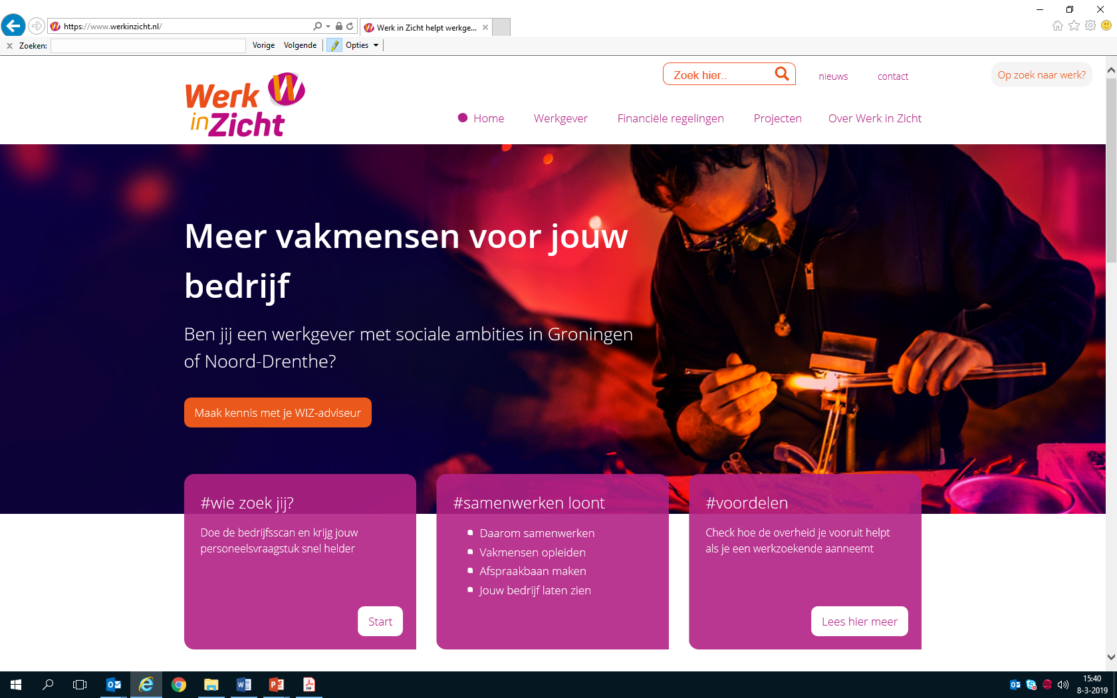
www.werkinzicht.nl

Slide 20
Regio Noord-Nederland
Resultaten Regio Noord-Nederland
38 organisaties: overheid, onderwijs, zorg, industrie, techniek, zakelijke dienstverlening etc.
154 afdelingen
11:000 uur= 430 banen
240 afspraakbanen
Insteek tot 2018 gericht op creëren afspraakbanen

Slide 21

Wat zou je in een gesprek met een werkgever willen weten om te kunnen besluiten of een analyse meerwaarde heeft?

Slide 22
Aandachtspunten in gesprek
Kansen op waarde creatie
Personeelsaspecten zoals:
Verloop
Ziekteverzuim
Werkdruk
Overwerk
Uitzendkrachten
Vergrijzing
Ervaring doelgroep
Ontwikkelingen binnen organisatie zoals:
Ontwikkelingen in branche
Reorganisatie
Groei
Digitalisering
Robotisering
Regelgeving
MVO/SROI
Aanwezigheid van (elementaire) geschikte werkzaamheden

Slide 23
Aandachtspunten in gesprek
Voorwaarden en belangrijke aspecten
Doelstelling en motivatie
Draagvlak op alle niveaus (directie, leiding, werknemers)
Budget
Ervaring met doelgroep
Cultuur
Contactpersoon of werkgroep belegd
Globale scan van de organisatie om scope te bepalen
Begeleiding mogelijk
Loonschalen
O&O sector

Slide 24
Voorbeeld businesscase zorgorganisatie
Positieve ervaring met afspraakbanen in horeca
Oplopend tekort aan personeel
Steeds meer zorg nodig
Hoge werkdruk
Hoog ziekteverzuimpercentage
Vernieuwing naar kleinschalig wonen
Voldoen aan regelgeving toezicht huiskamers
Elementaire taken aanwezig

Slide 25
Vervolgstappen
Tijdens eerste gesprek afgesproken om 1 afdeling te analyseren als voorbeeld/ambassadeur. Vanuit organisatie later verzoek om alle drie te analyseren
Vervolgafspraken gemaakt met……?

Slide 26
Vervolgafspraken
Wie | Waarvoor
Directeur | Visie, draagvlak binnen organisatie en invulling
Controller | Financiële gegevens en verificatie
Manager | Info over werkzaamheden afdeling + rondleiding, draagvlak op afdeling, personeelsknelpunten, ervaring met doelgroep, mogelijkheden, bepalen scope en vervolgafspraken

Slide 27
Aanpak analyse
Afspraak manager
Voorbereiding analyse
Uitvoeren interviews
Meelopen op de werkvloer
Opstellen rapportage
Feedback organisatie
Kwaliteitscontrole
Eindrapportage

Slide 28
Uitkomsten uit analyse
Voorbereiden bij groepsbehandelingen ergotherapie en fysiotherapie | 0:20
Schoonhouden hulpmiddelen | 2:10
Oud papier verwerken | 0:15
Post rondbrengen | 0:25
Bewonerstransport algemeen verzorgen | 14:00
Bewonerstransport voor groepslessen ergotherapeut verzorgen | 0:40
Bewonerstransport voor fysiotherapie afspraken verzorgen | 16:15
Huiskamer ondersteunen | 45:30
Beheren waskarren | 1:10
Bedden opmaken | 11:40
Beleg bijvullen | 3:30
Grijpvoorraad bijvullen | 0:30
Band draaien | 2:35
Schoonhouden huiskamer en keuken | 15:45
Totaal | 114:45

Slide 29
Scenario’s
Twee scenario’s:
“gewone” afspraakbanen en reguliere invulling
Inzet opleiding woonhulp
Reden:
Inzet korte termijn/lange termijn
Opleiding sluit aan bij ontwikkelingen binnen de branche

Slide 30
Reguliere functies
Op basis van de uitkomsten uit de analyse zijn 3 functies ontstaan:
  Huiskamer-assistent
  Afdelingsassistent
  Medewerker Bewonerstransport
Reden: alle mogelijkheden binnen de organisatie laten zien, communicatieve vaardigheden doelgroep

Slide 31
Huiskamer-assistent
Huidige personeelskosten voor 45,5 uur | 74.529
Loonkosten Afspraakbaan voor 45,5 uur | 23.944
Besparing kosten inzet medewerker op hoger niveau | 50.585
Extra kosten voor 2 personen (inenting, VOG verklaring, werkkleding) | 400
Kosten begeleiding 2 personen | 11.466
Loonkostenvoordeel/LIV 2 personen | 4.000 per jaar
Jaarresultaat | 43.119

Slide 32
Afdelingsassistent
Huidige personeelskosten voor 38,1 uur | 60.925
Loonkosten Afspraakbaan voor 38,1 uur | 20.260
Besparing kosten inzet medewerker op hoger niveau | 40.665
Extra kosten voor 2 personen (inenting, VOG verklaring, werkkleding) | 400
Kosten begeleiding 2 personen | 11.466
Loonkostenvoordeel/LIV 2 personen | 4.000 per jaar
Jaarresultaat | 32.799

Slide 33
Medewerker bewonerstransport
Huidige personeelskosten voor 30,55 uur | 34.799
Loonkosten Afspraakbaan voor 30,55 uur | 16.076
Besparing kosten inzet medewerker op hoger niveau | 18.723
Extra kosten voor 2 personen (inenting, VOG verklaring, werkkleding) | 200
Kosten begeleiding 2 personen | 8.190
Loonkostenvoordeel/LIV 2 personen | 4.000 per jaar
Jaarresultaat | 14.333

Slide 34
Opleiding woonhulp
Eerste jaar
Huidige personeelskosten 4 x 21,5 uurloon verzorgenden | 130.135
Loonkosten 4 leerlingen 25,5 uur 6 maanden | 26.838
Besparing kosten inzet zorgkundige | 103.297
Extra kosten voor 4 personen | 800
Kosten 4 personen scholingsbegeleiding | 45.396
Loonkostenvoordeel/LIV | 0
Jaarresultaat | 57.101

Slide 35
Opleiding woonhulp
Tweede jaar en verder
Huidige personeelskosten 4 x 25,5 uur uurloon verzorgenden | 154.346
Loonkosten 4 afspraakbanen 25,5 uur 12 maanden | 53.676
Besparing kosten inzet zorgkundige | 100.670
Geen extra kosten (al betaald in jaar 1) | 0
Kosten interne begeleiding 4 personen | 30.264
Loonkostenvoordeel/Liv | 8.000
Jaarresultaat | 78.406

Slide 36
Andere overwegingen
Theoretisch inzet mogelijk op 114,75 uur= 4,5 afspraakbaan.
Geen volledig inzet vanwege:
Variabele inzet op de afdeling Revalidatie
Verhouding verplegend, verzorgend personeel en afspraakbanen,
Overgang naar kleine huiskamers
Uitbreiding mogelijk in de toekomst
Begeleidingsmogelijkheden
Andere twee afdelingen meer stabiliteit

Slide 37
Subsidies
Loonkostensubsidie/jobcoachingssubsidie
Niet meegenomen in de tabellen, mogelijke voordelen wel benoemd
Hangt af van kandidaat, soort uitkering en benodigde voorzieningen
Bij gecreëerde functies kan loonwaarde sneller hoger zijn, daarom uitgegaan van 100%
Externe/interne jobcoaching

Slide 38
Waardecreatie
Efficiëntere inzet van personeel en optimalisatie werkprocessen
Inspelen op verwachte schaarste aan personeel
Inzet uitzendkrachten kan worden beperkt
Kunnen voldoen aan regelgeving toezicht huiskamers
Zorg in tempo van bewoner, meer aandacht
Vermindering van werkdruk
Uren overwerk/extra diensten beperkt
Positieve invloed op ziekteverzuim
Hogere werknemers en bewonerstevredenheid
Meer ruimte en aandacht voor kwaliteitsverbetering en intervisie
Creëren van afspraakbanen/voldoen quotum

Slide 39


Slide 40
Meer weten over IHW 2.0 of de MW©M?
Schrijf u in voor de opleiding via van CIAO via: https://www.inclusievearbeidsorganisatie.org/kennis/opleiding-en-training
Of download de praktijk handleiding voor de MW©M via:
  https://www.inclusievearbeidsorganisatie.org/methoden-instrumenten/maastrichtse-werkcapaciteit-monitor

Slide 41
Tot slot
Presentaties beschikbaar op dinsdag 19 maart op www.samenvoordeklant.nl
Praktijkdagen 2019: 27 juni - 7 november
SVP evaluatieformulier invullen
Een inspirerende dag gewenst!

